Slide 1
ENERGIA-KOMUNITATEA ITSASONDON?
Oihan Mendo Goñi
Txetxu Ezkurra Loyola

Slide 2
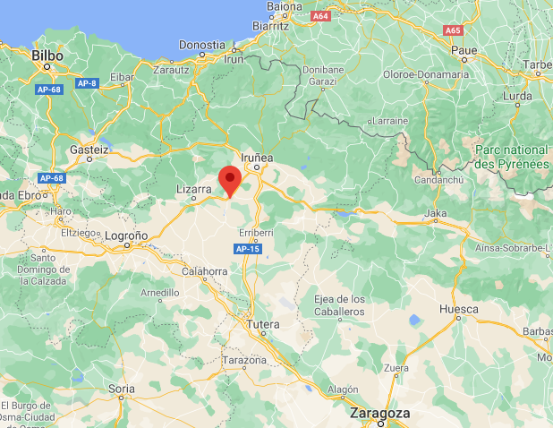
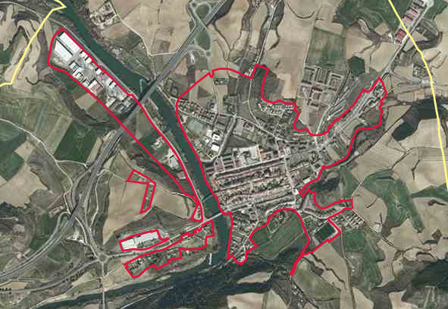
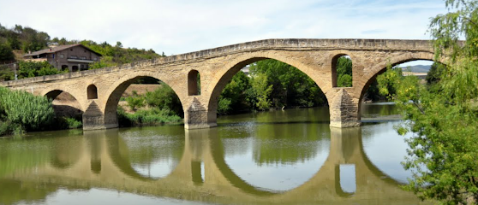
Puente la Reina-Gares (Nafarroa)

Slide 3
AURKIBIDEA
Kokapen ideologikoa
Gares Energia udal plangintza
GaresEnergia talde eragilea
Komunitate energetikoaren sorrera
Erronkak

Slide 4
Kokapen Ideologikoa
Trantsizio energetikoaren lehia
Energia berriztagarrien jasangarritasuna
Kontsumo eredua eta kontsumo energetikoa
Zer da trantsizio energetikoa?

Slide 5
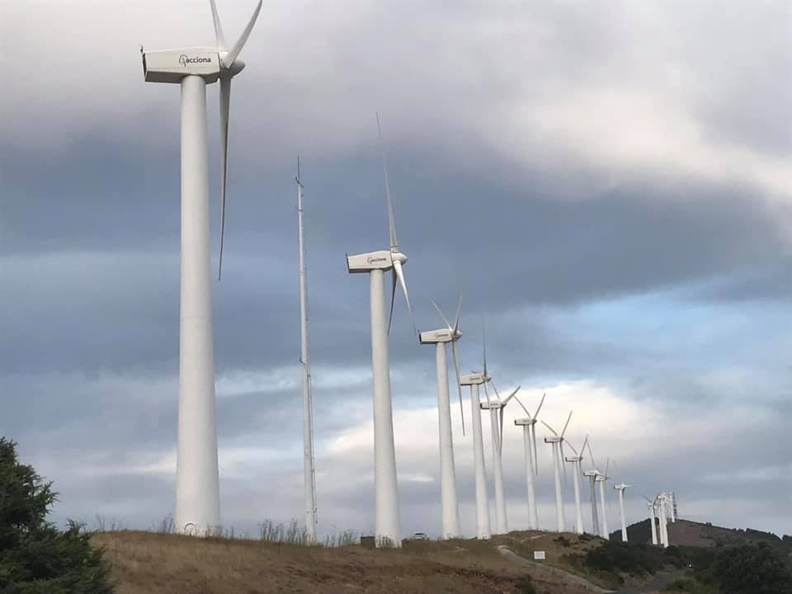
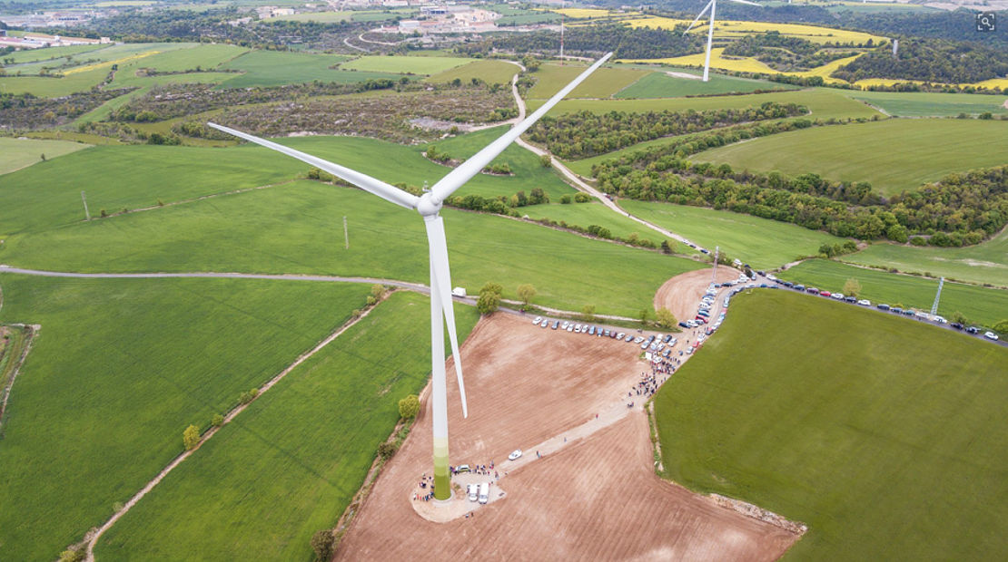
Trantsizio Energetikoaren Lehia

Slide 6
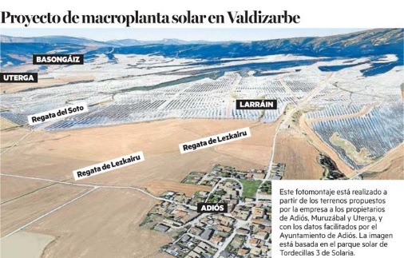
Energia Berriztagarrien Jasangarritasuna

Slide 7
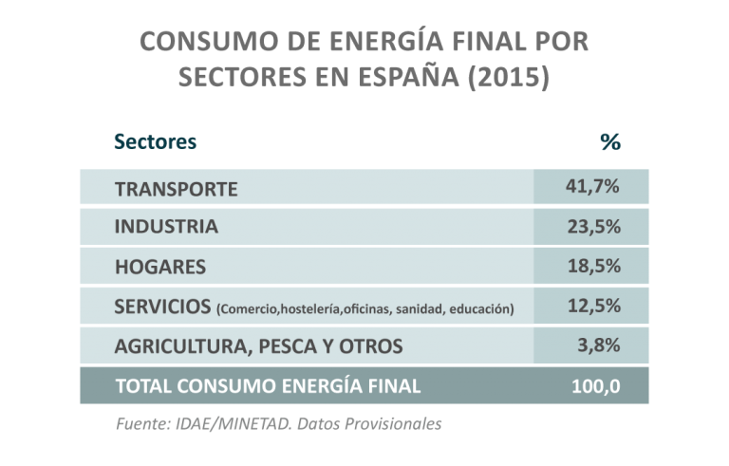
Kontsumo eredua eta ohiturak

Slide 8
Zer da Trantsizio energetikoa?
Gertutasuneko autokontsumoa
Burujabetza, erabakiak hartzeko aukera
Gizartearen ahalduntzea
Kudeaketa/Jabego publiko edo herritarra
Helburu soziala ekonomikoaren gainetik
Kontsumo eta ohitura aldaketak

Slide 9
AURKIBIDEA
Kokapen ideologikoa
Gares Energia udal plangintza
GaresEnergia talde eragilea
Komunitate energetikoaren sorrera
Erronkak

Slide 10
Gares Energia Udal Plangintza
2014ko ikerketa sozioekonomikoa
Tokiko garapena “Gure kabuz ala hil”
Prozesu herritarra eta herrikoia, etorkizuneko bermea
Helburu zehatzak epe bakoitzean eta helburu utopikoa
Gares Energia proiektu motibatzailea

Slide 11
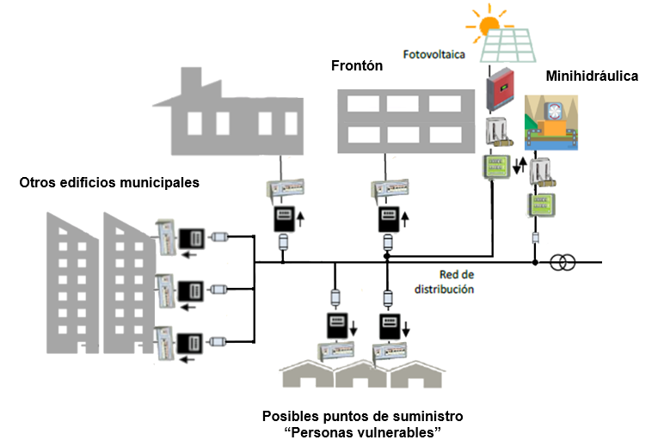
ELECTRA-REGADIO, AUTOABASTECIMIENTO MUNICIPAL, DESARROLLO LOCAL Y ENERGIA SOSTENIBLE

Slide 12
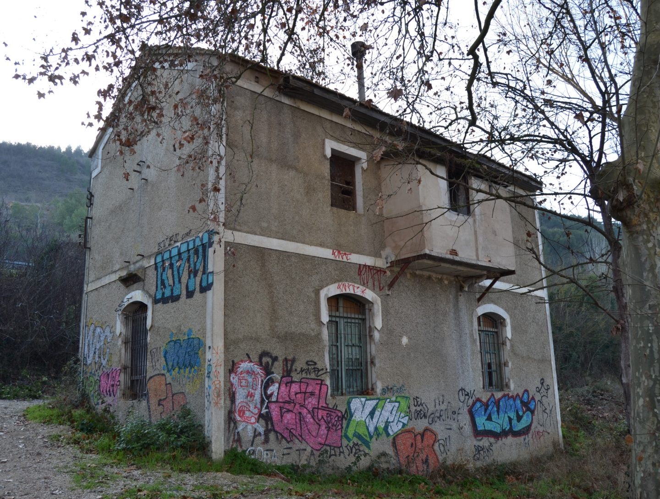

Slide 13
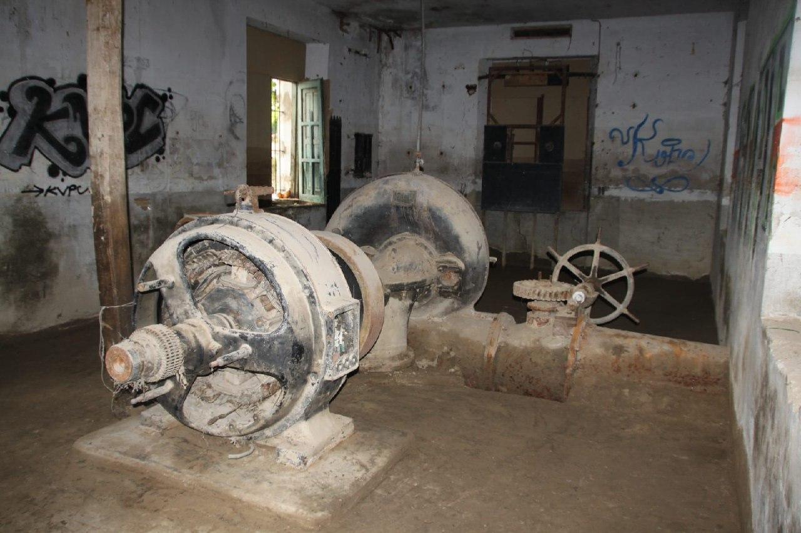

Slide 14
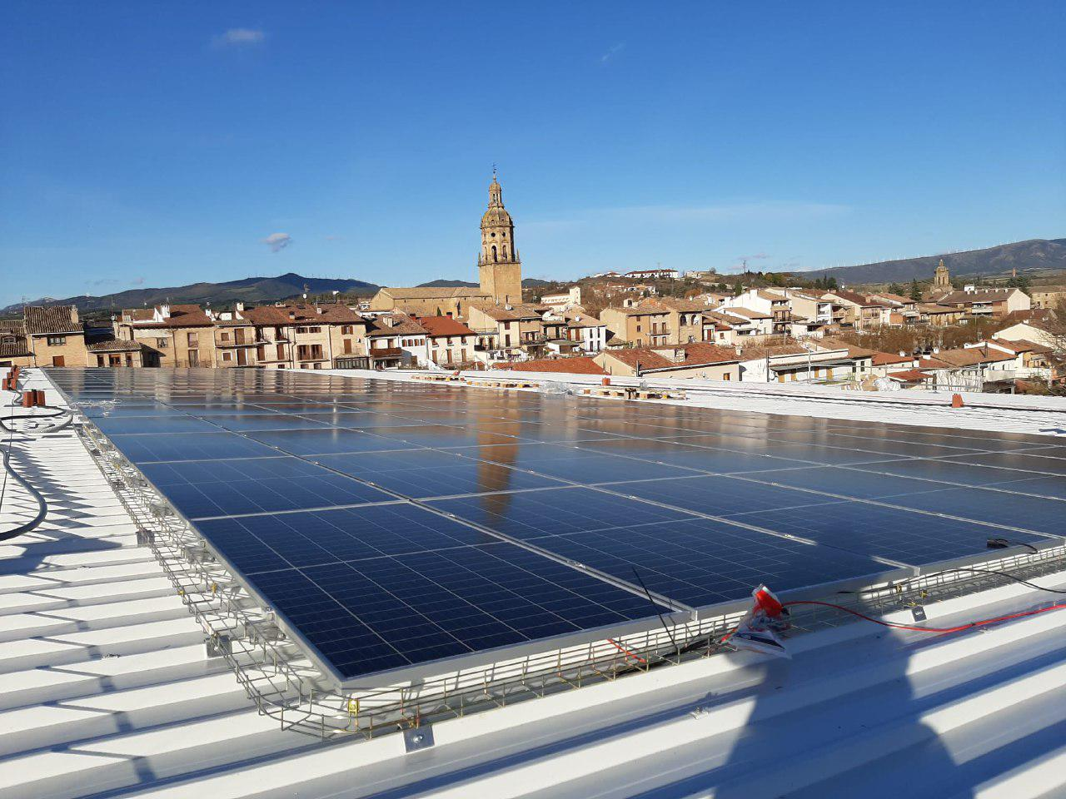

Slide 15
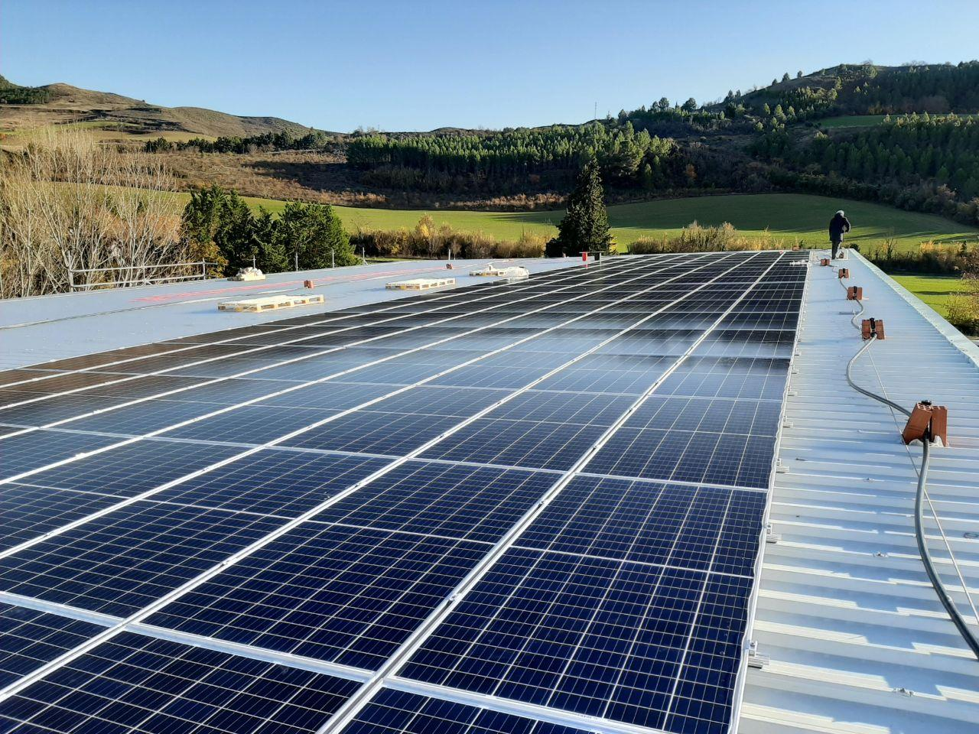

Slide 16
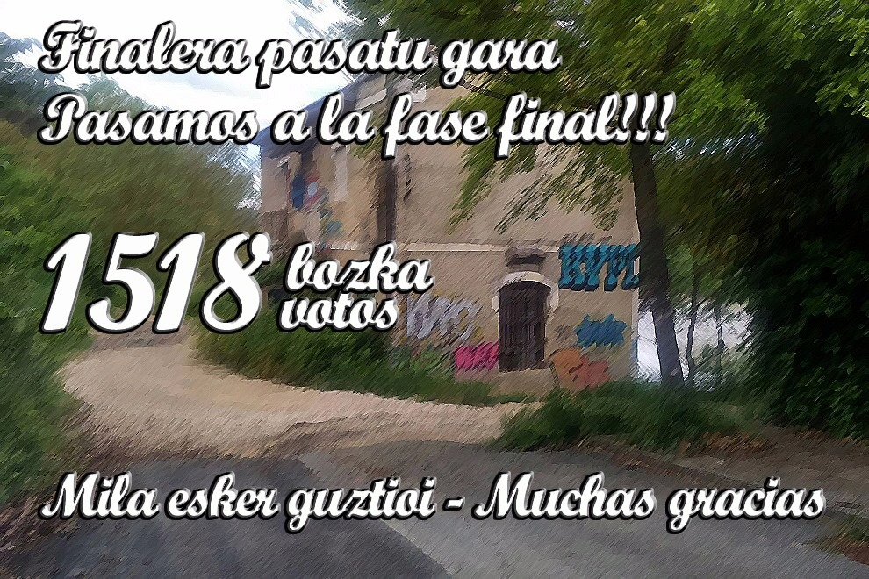
Udal plangintzatik herri plangintzara

Slide 17
AURKIBIDEA
Kokapen Ideologikoa
Gares Energia udal plangintza
GaresEnergia talde eragilea
Komunitate energetikoaren sorrera
Erronkak

Slide 18
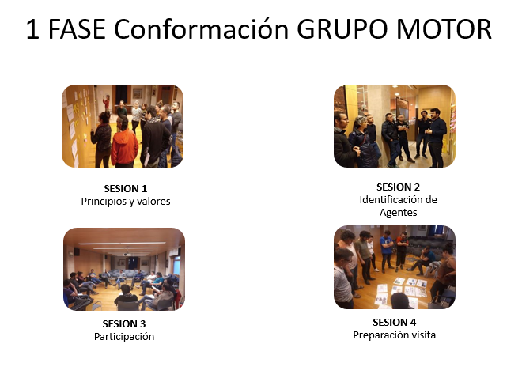

Slide 19
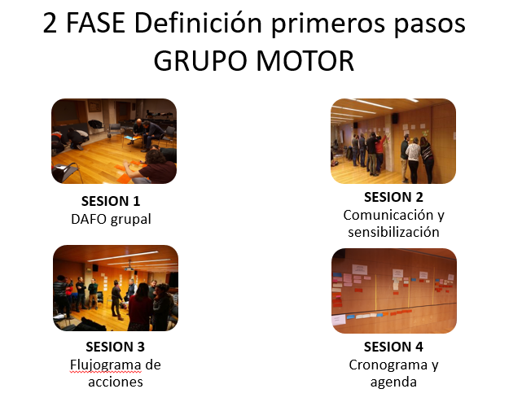

Slide 20


Slide 21
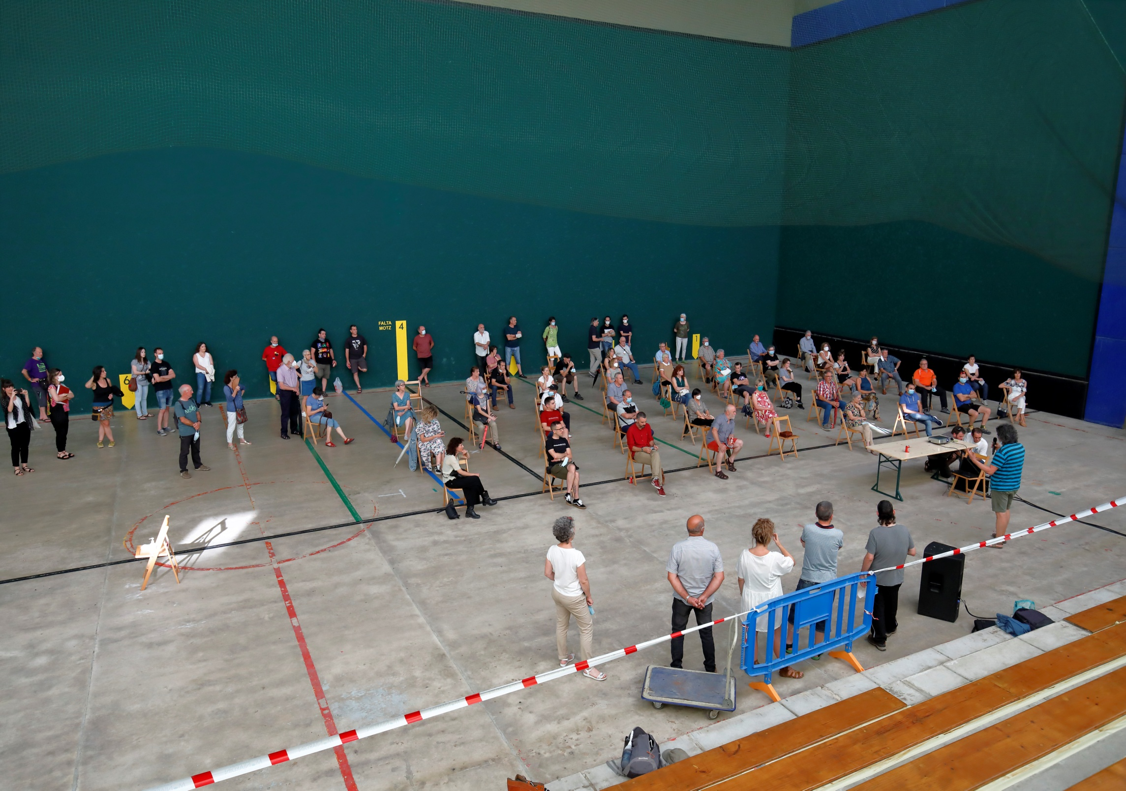

Slide 22
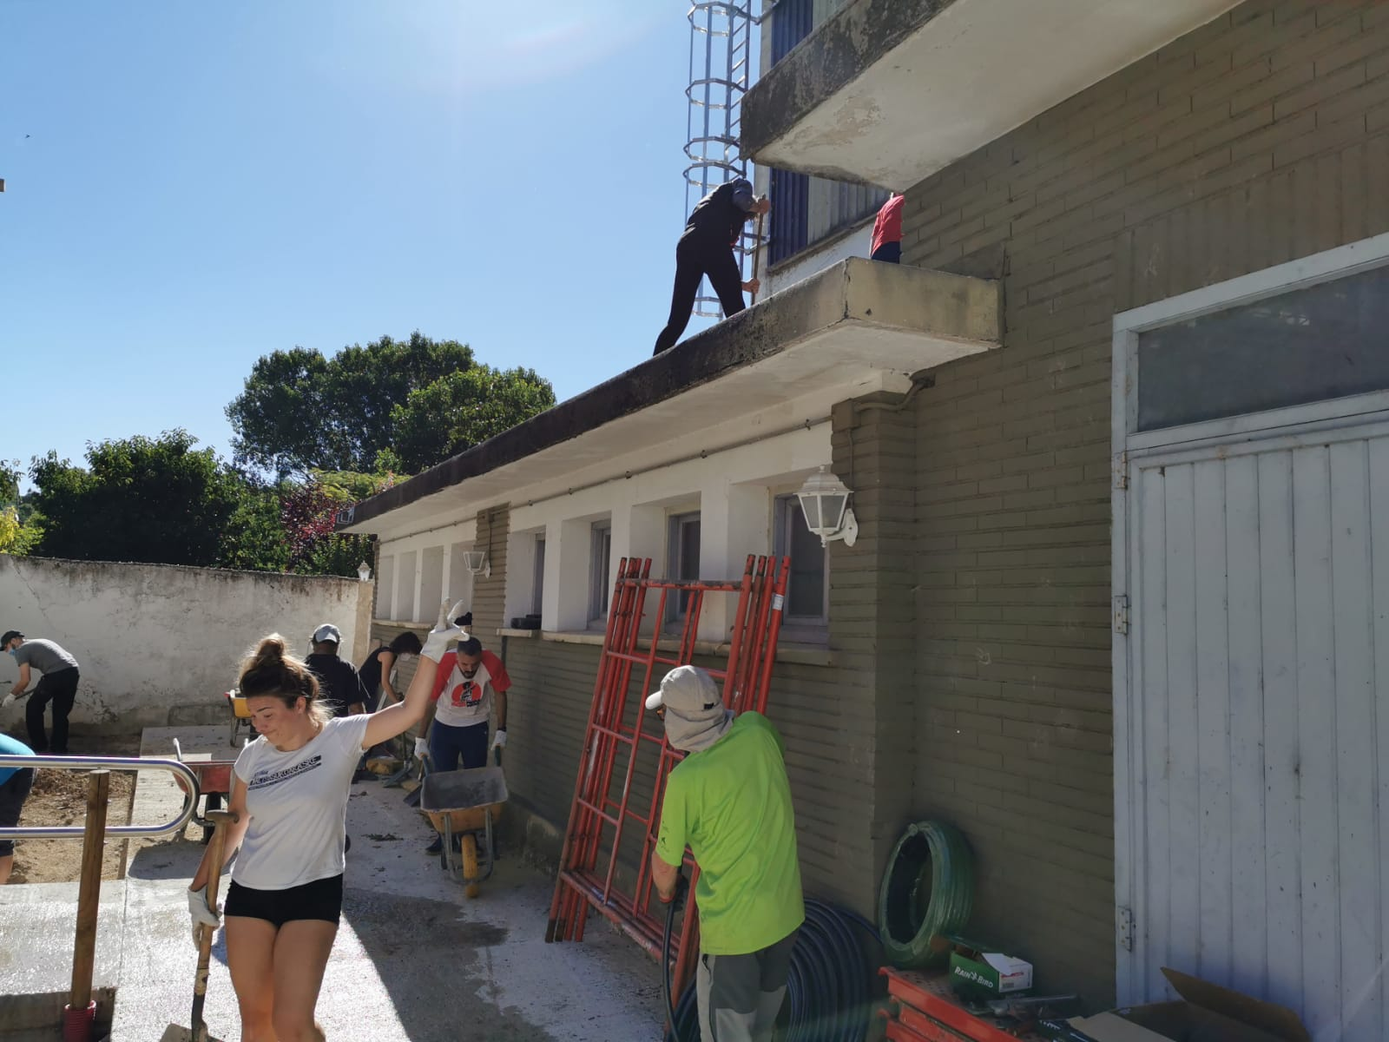

Slide 23
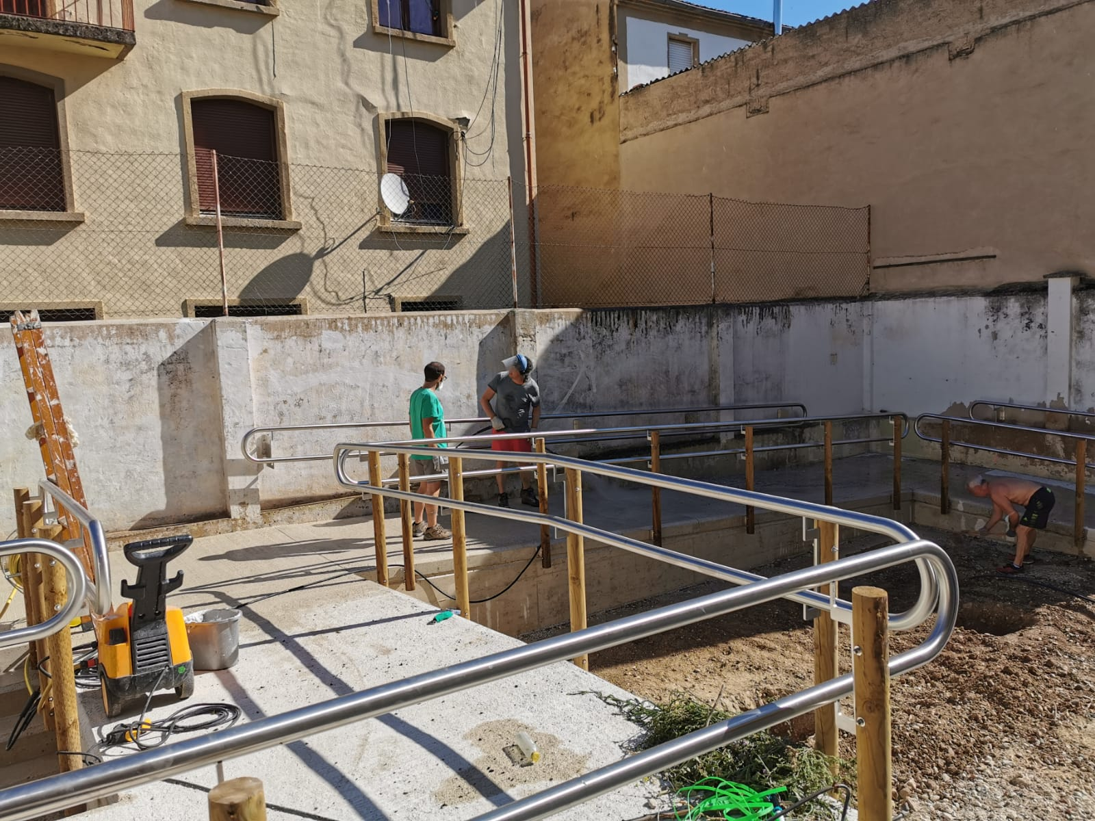

Slide 24
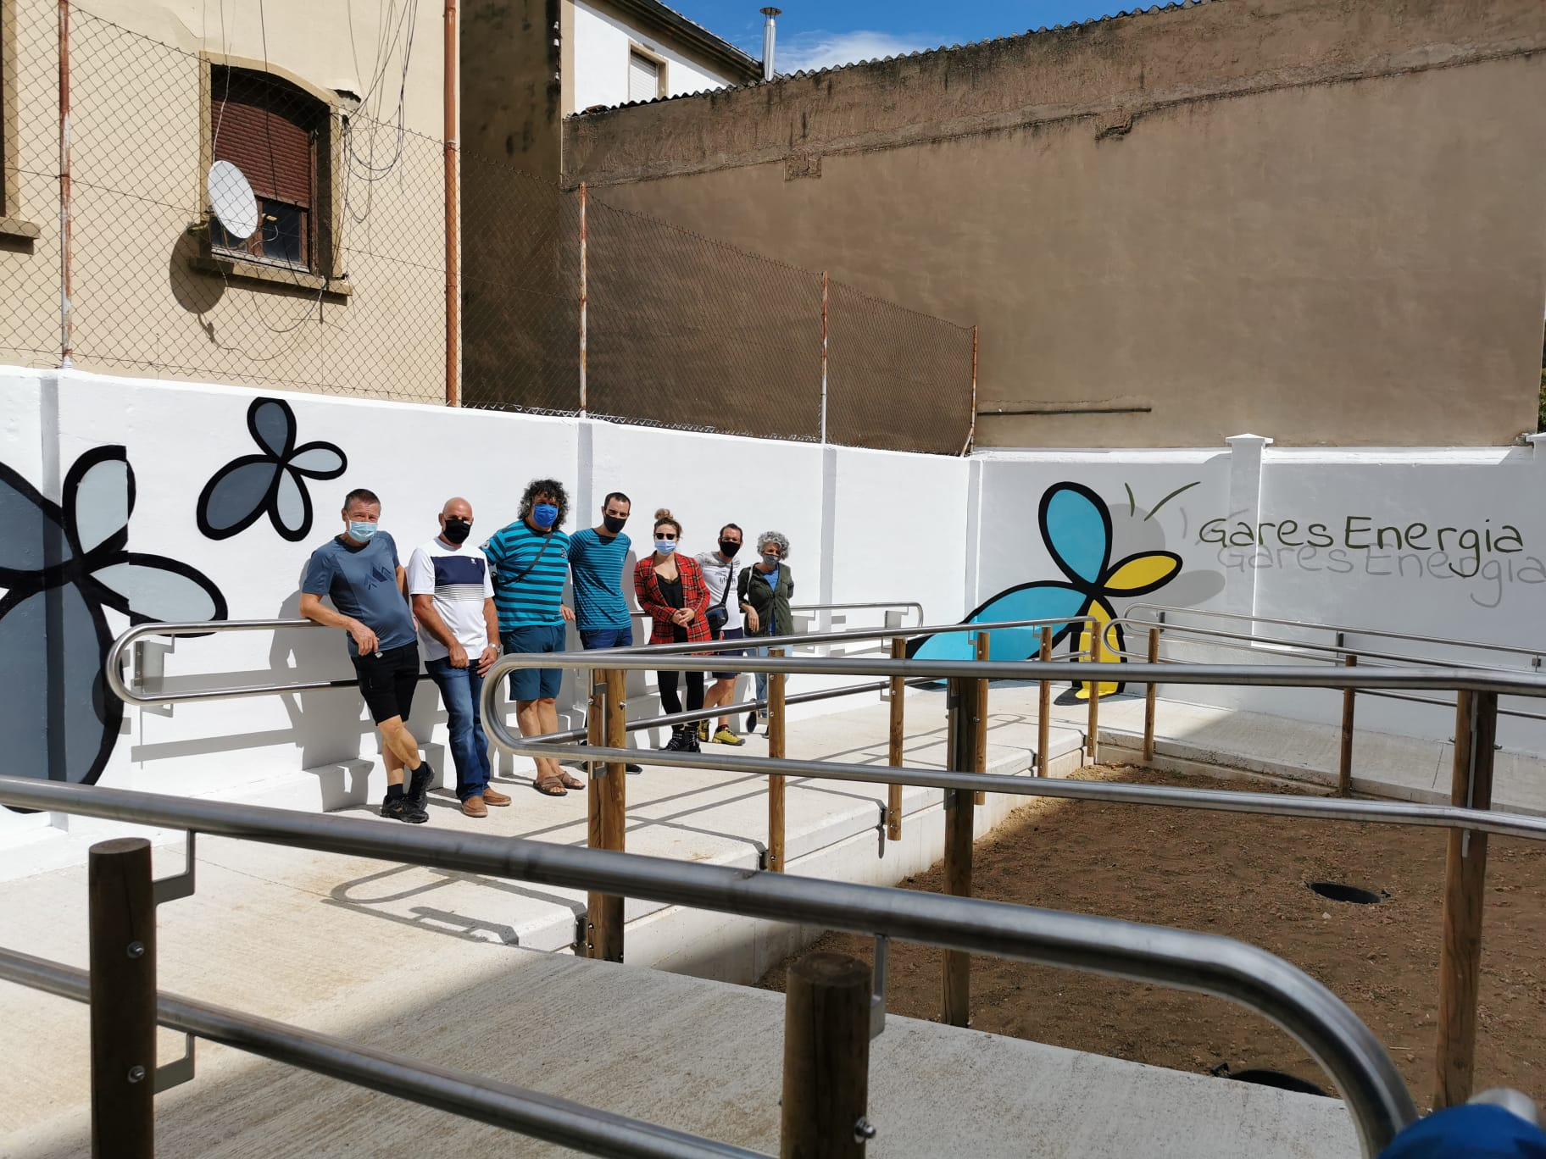

Slide 25

Inkesta energetikoa
Kontsumoaren inguruko gomendioak
Aholkularitza puntua

Slide 26
AURKIBIDEA
Gares Energia udal plangintza
GaresEnergia talde eragilea
Komunitate energetikoaren sorrera
Erronkak

Slide 27
Tercera fase → creación CE
TRANSICIÓN ENERGÉTICA DESDE LA CIUDADANÍA
Formación de la CE bottom-up. Desde la ciudadanía hacia arriba.
Los agentes públicos deberán ofrecer:
canales adecuados y efectivos
Visibilizar la importancia de la contribución ciudadana.

Slide 28
Tercera fase → creación CE
Ayuntamiento de Puente la Reina-Gares adquiere un rol facilitador:
1, 2 y 3ª fases de empoderamiento de la ciudadanía.
Orden municipal de participación ciudadana.
Cesión de cubiertas (espacios públicos)

Slide 29


Equipo multidisciplinar para la
conformación de una CE

Slide 30



Slide 31
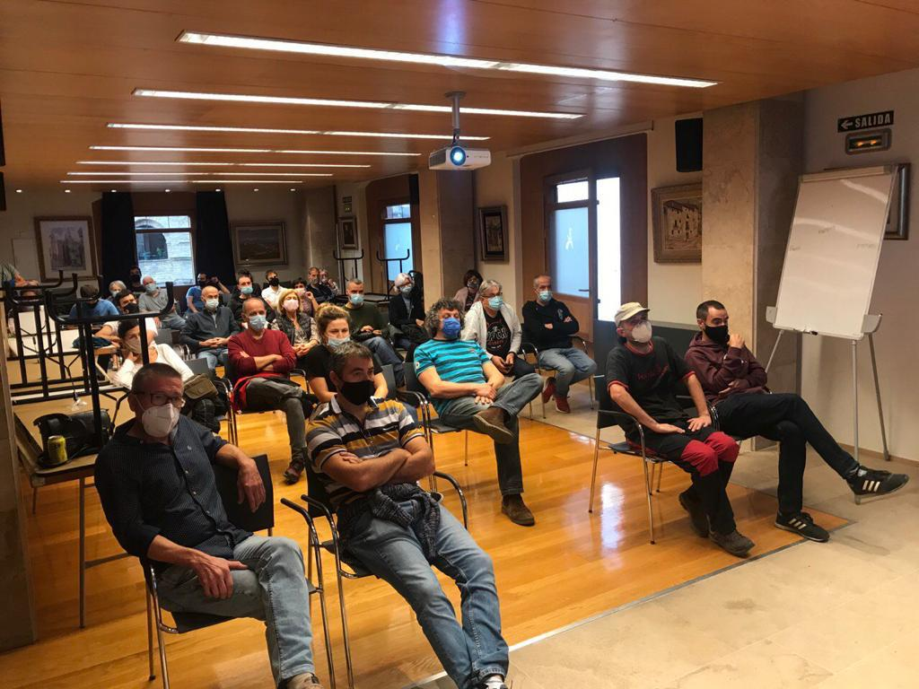

Slide 32
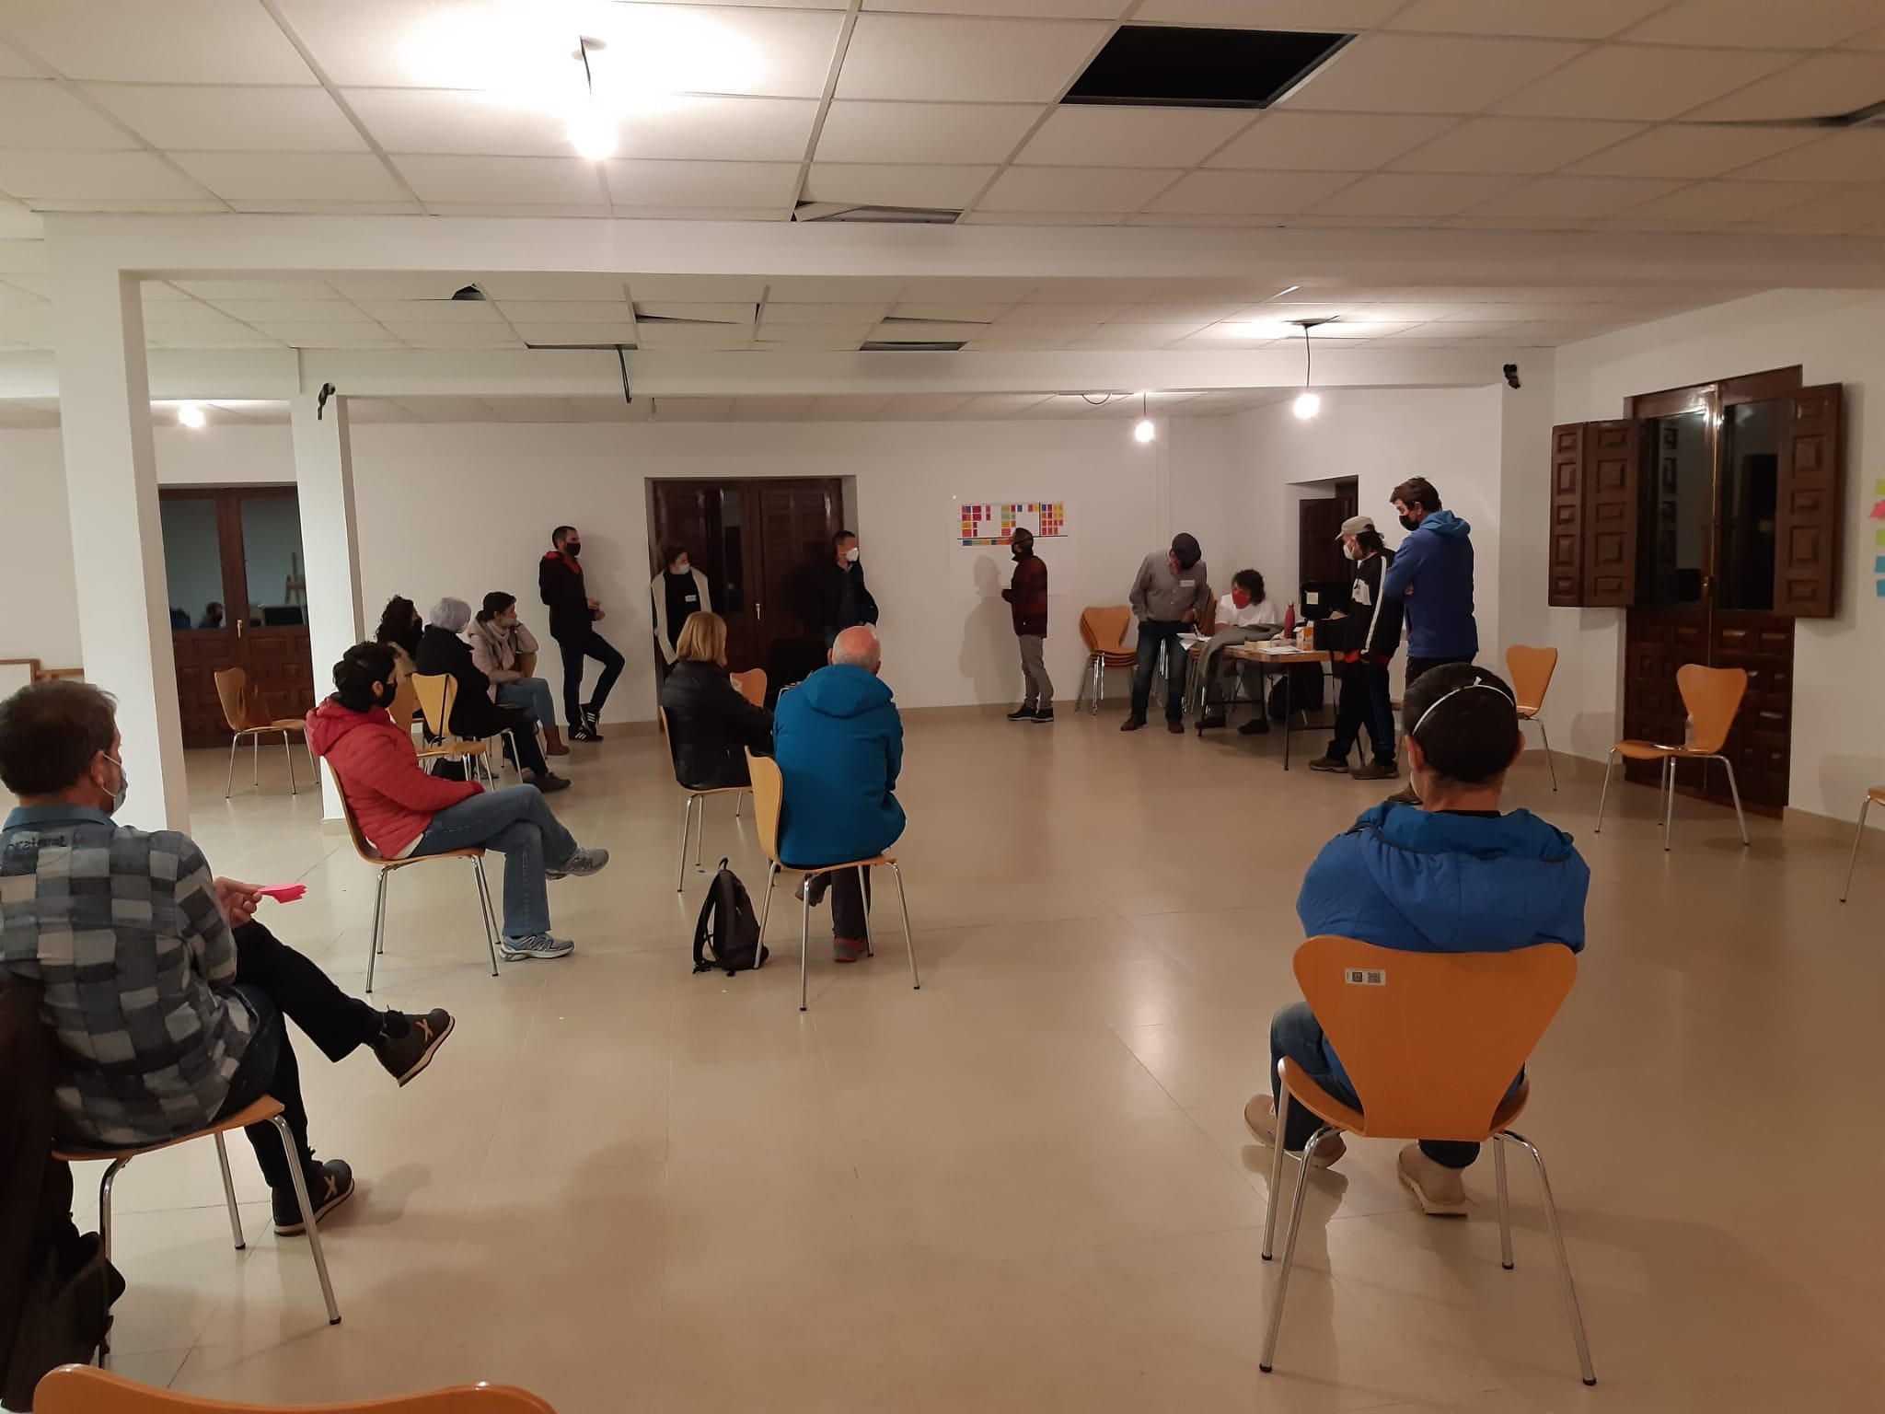

Slide 33
AURKIBIDEA
Gares Energia udal plangintza
GaresEnergia talde eragilea
Komunitate energetikoaren sorrera
Erronkak

Slide 34
Erronkak
Aquellas experiencias que puedan considerarse CE contarán con un liderazgo e impulso previo de carácter ciudadano. (procesos bottom-up)
Estas iniciativas, posteriormente contarán con un fuerte apoyo e implicación institucional para su consolidación.
La misma comunidad analizará sus necesidades y decidirá qué proyectos poner en marcha. siendo, por tanto, la ciudadanía, en un marco participativo, la que liderará los proyectos de energías renovables, movilidad, ahorro y uso eficiente de la energía,….
Búsqueda de formulas y fuentes de financiación que faciliten este tipo de actuaciones colectivas a administraciones publicas y agentes locales.
Marcos normativos facilitadores a nivel estatal, regional y local para impulsar el protagonismo que nos merecemos las personas e iniciativas colectivas ciudadanas.

Slide 35

ESKERRIK ASKO
Azkar joan nahi baduzu, ibili bakarrik. Aldiz urrutira iritsi nahi baduzu, bidea elkarbanatu.
Afrikako esaera
garesenergia@gmail.com
alcaldia@puentelareina-gares.es

